Slide 1


Proposé par Jackdidier. Texte de Gertrude (Janvier 2008)

Slide 2
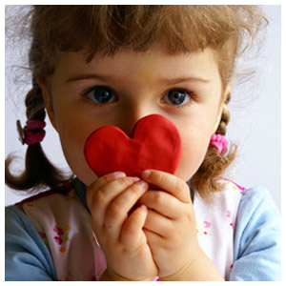

Slide 3

Maman
Au fil des jours et des ans,
Avec Maman nous avons
partagé du bon temps.

Slide 4

Chacun à notre façon et différemment
Nous l’avons aimée tout autant.

Slide 5

C’est de la mère enjouée
Que l’on doit se rappeler.

Slide 6

Comment ne pas regretter
Le jour où elle nous a quittés.

Slide 7

Des gestes tendres, un sourire moqueur
De bonne humeur, selon les heures

Slide 8

Pour certains plus proches, comme une sœur
Pour d’autres, une bonne amie de cœur

Slide 9

Maman a reçu nos confidences,
fait des remontrances
Elle faisait tout de façon si intense.

Slide 10

Un besoin de vivre l’habitait
Avons-nous su lui dire combien on l’estimait ?

Slide 11

La vie tient à un fil
Lorsqu’il est coupé, c’est difficile

Slide 12

Nous tenons dans nos
mains
Peut-être notre dernier
demain

Slide 13

Savoir que ce jour est peut-être
le dernier
Doit nous aider à conjuguer
le verbe ‘Aimer’

Slide 14
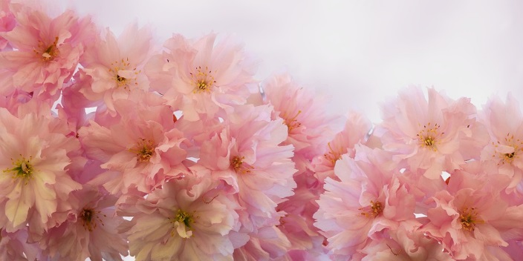
Pourquoi ne pas dire notre Amour
Sans attendre le dernier jour

Slide 15
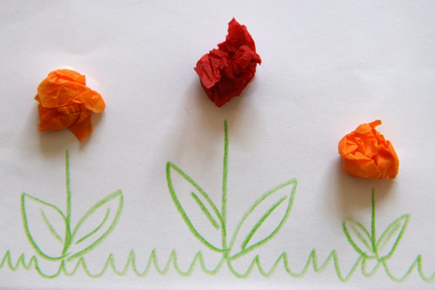
Des mots d’Amour, des gestes d’Amitié
Qui aident à avancer

Slide 16
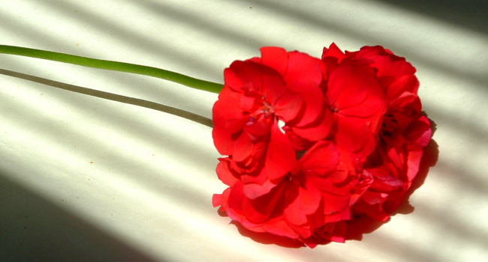
Des mots d’Amour, une grande tendresse
Peuvent calmer une détresse

Slide 17

Ainsi, l’on poursuit son chemin
Pourquoi ne pas nous donner la main ?

Slide 18
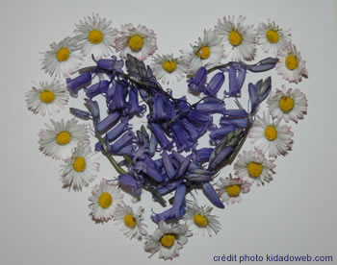
En se souvenant d’elle..
Et, en lui demandant de nous protéger de son aile.

Slide 19

Pour toutes les Mamans
Texte de Gertrude
Mis en images et sonorisé par Jackdidier

